Slide 1

Trong khoa học công nghệ và thực tế cuộc sống, con người rất thường gặp các bài toán trong đó cần sử dụng mô hình hàm số bậc hai. Trong chương III , ta đã học về hàm số bậc hai và đồ thị của chúng. Trong chương này, ta sẽ giải bất phương trình bậc hai một ẩn, một số phương trình quy về phương trình bậc hai, đồng thời vận dụng được bất phương trình bậc hai một ẩn để giải quyết một số bài toán thực tiễn.

Slide 2

Học xong chương này, bạn có thể:
- Nhận biết được tam thức bậc hai. Giải thích được định lí về dấu của tam thức bậc hai từ việc quan sát đồ thị của hàm số bậc hai.
- Giải được bất phương trình bậc hai.
- Giải được một số dạng phương trình chứa căn thức và quy về được phương trình bậc hai.
- Vân dụng được bất phương trình bậc hai một ẩn vào giải quyết bài toán thực tiễn.
Cá heo ở trên không trong thời gian bao lâu?

Slide 3
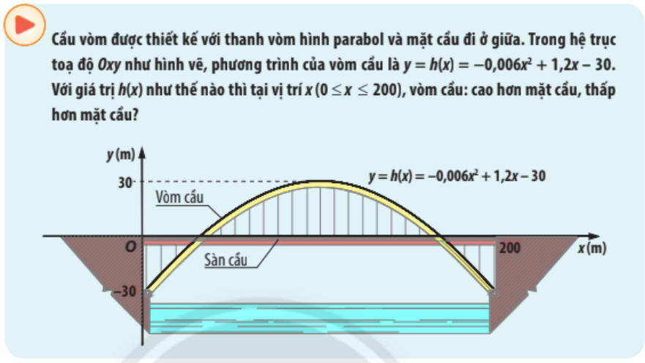
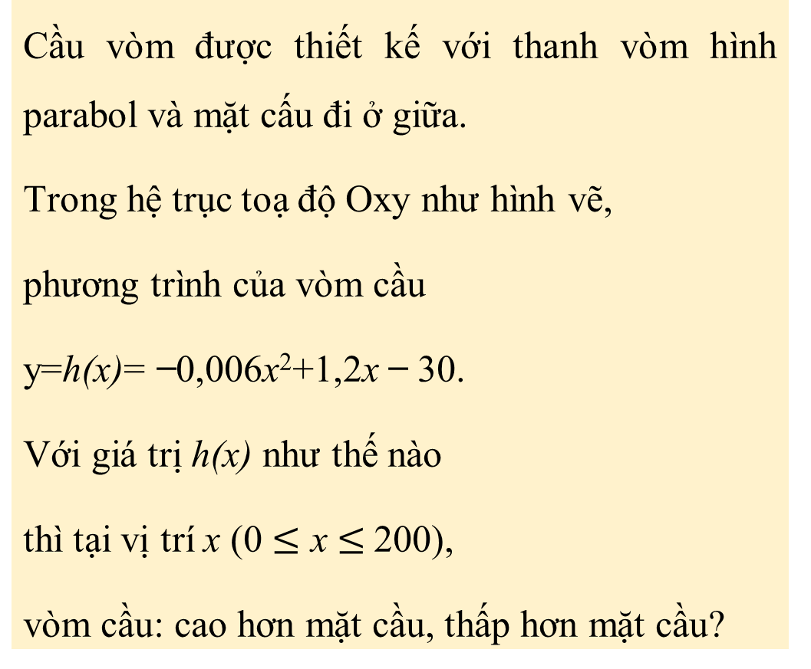
BÀI 1. DẤU CỦA TAM THỨC BẬC HAI
Từ khoá: Tam thức bậc hai; Dấu của tam thức bậc hai; Nghiệm của tam thức bậc hai; Biệt thức của tam thức bậc hai.
Cầu vòm được thiết kế với thanh vòm hình parabol và mặt cấu đi ở giữa.
Trong hệ trục toạ độ Oxy như hình vẽ,
phương trình của vòm cầu
y=h(x)= ̶ 0,006x²+1,2x ̶ 30.
Với giá trị h(x) như thế nào
thì tại vị trí x (0 $≤$ x $≤$200),
vòm cầu: cao hơn mặt cầu, thấp hơn mặt cầu?

Slide 4
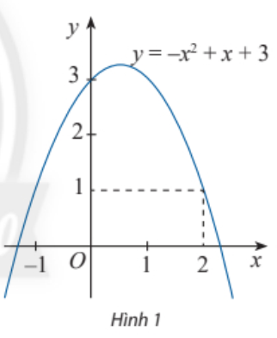
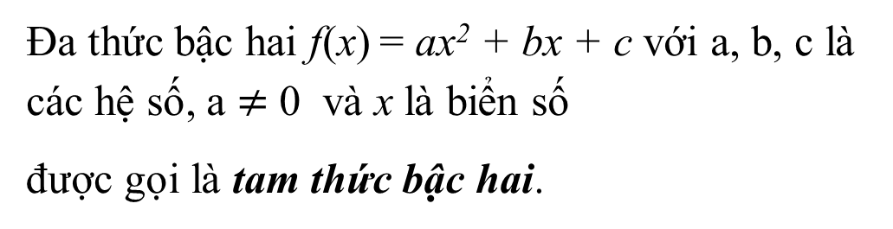
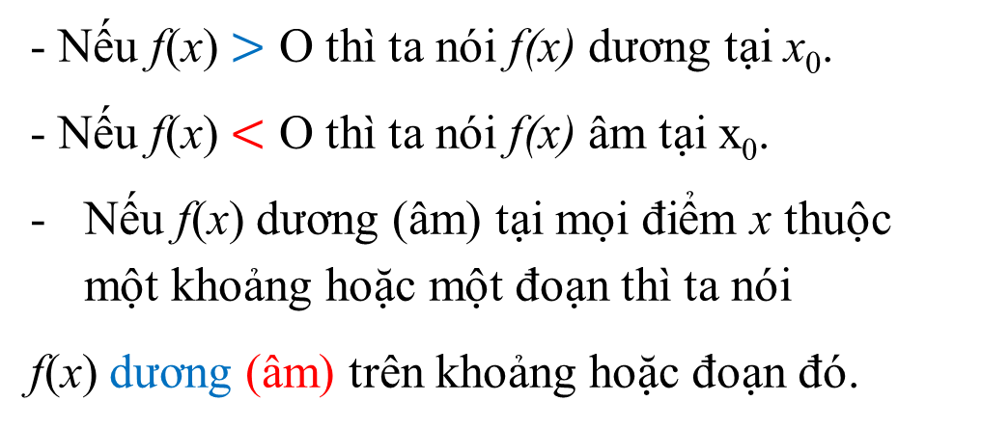
BÀI 1. DẤU CỦA TAM THỨC BẬC HAI
1. Tam thức bậc hai
Đồ thị của hàm số y = f(x) = ̶ x² + x +3 được biểu diễn trong Hình 1.
a) Biểu thức f(x) là đa thức bậc mấy?
b) Xác định dấu của f(2).
Đa thức bậc hai f(x) = ax² + bx + c với a, b, c là các hệ số, a $≠$ 0 và x là biển số
được gọi là tam thức bậc hai.
Khi thay x bằng giá trị x₀, vào f(x),
ta được f(x₀)=ax₀²+bx₀ +c,
gọi là giá trị của tam thức bậc hai tại x₀.
f(2) = 1
- Nếu f(x) $>$ O thì ta nói f(x) dương tại x₀.
- Nếu f(x) $<$ O thì ta nói f(x) âm tại x₀.
Nếu f(x) dương (âm) tại mọi điểm x thuộc một khoảng hoặc một đoạn thì ta nói
f(x) dương (âm) trên khoảng hoặc đoạn đó.
Ví dụ 1
Biểu thức nào sau đây là tam thức bậc hai? Nếu là tam thức bậc hai, hãy xét dấu của nó tại x = 2.
a) f(x) = = ̶ x² + x +3;

Slide 5
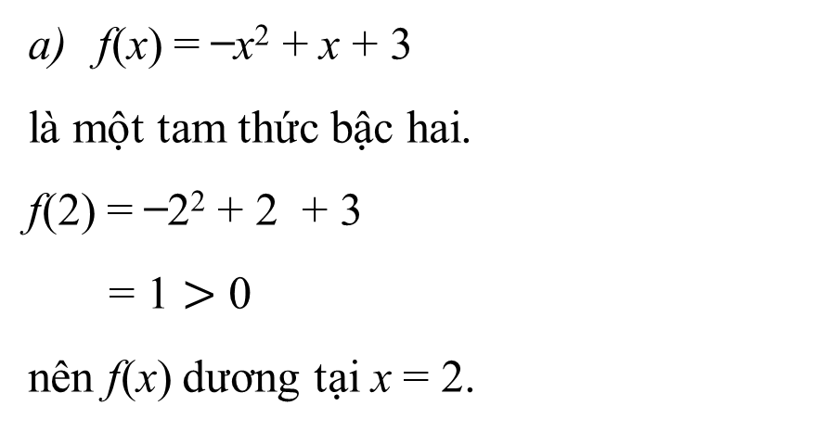
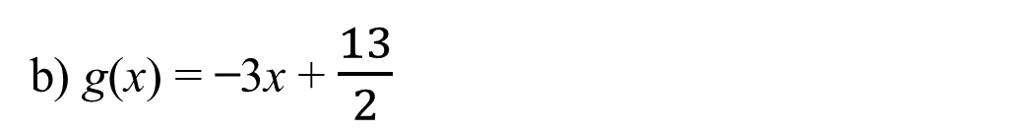
BÀI 1. DẤU CỦA TAM THỨC BẬC HAI
1. Tam thức bậc hai
Ví dụ 1
Đa thức bậc hai f(x) = ax² + bx + c với a, b, c là các hệ số, a $≠$ 0 và x là biển số
được gọi là tam thức bậc hai.
Biểu thức nào sau đây là tam thức bậc hai? Nếu là tam thức bậc hai, hãy xét dấu của nó tại x = 2.
a) f(x) = = ̶ x² + x +3;
Khi thay x bằng giá trị x₀, vào f(x),
ta được f(x₀)=ax₀²+bx₀ +c,
gọi là giá trị của tam thức bậc hai tại x₀.
Giải
f(x) = ̶ x² + x + 3
là một tam thức bậc hai.
f(2) = ̶ 2² + 2 + 3
= 1 $>$ 0
nên f(x) dương tại x = 2.
f(2) = 1
- Nếu f(x) $>$ O thì ta nói f(x) dương tại x₀.
- Nếu f(x) $<$ O thì ta nói f(x) âm tại x₀.
Nếu f(x) dương (âm) tại mọi điểm x thuộc một khoảng hoặc một đoạn thì ta nói
f(x) dương (âm) trên khoảng hoặc đoạn đó.
b) g(x) = ̶ 3x +$\frac{13}{2}$
không phải là một tam thức bậc hai.

Slide 6
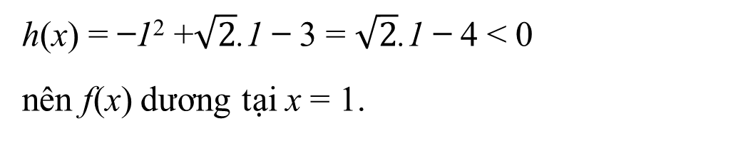
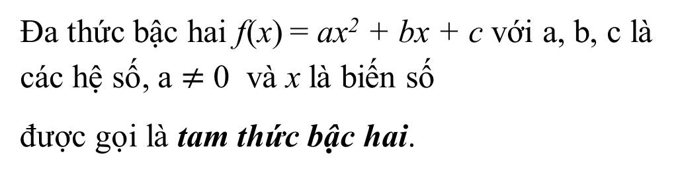
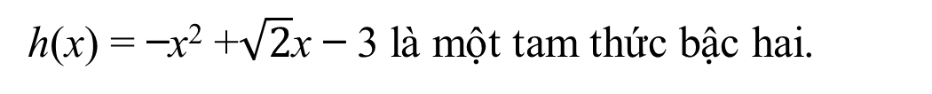
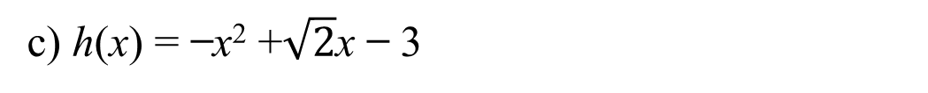
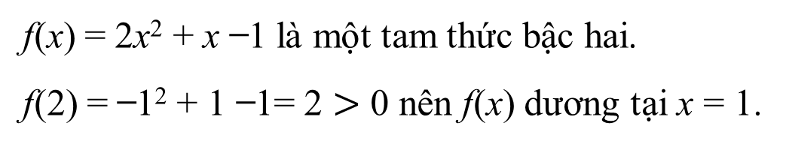
BÀI 1. DẤU CỦA TAM THỨC BẬC HAI
1. Tam thức bậc hai
BÀI TẬP
Đa thức bậc hai f(x) = ax² + bx + c với a, b, c là các hệ số, a $≠$ 0 và x là biến số
được gọi là tam thức bậc hai.
Biểu thức nào sau đây là tam thức bậc hai?
Nếu là tam thức bậc hai,
hãy xét dấu của nó tại x = 1.
Khi thay x bằng giá trị x₀, vào f(x),
ta được f(x₀)=ax₀²+bx₀ +c,
gọi là giá trị của tam thức bậc hai tại x₀.
a) f(x) = 2x² + x ̶ 1
Giải
f(x) = 2x² + x ̶ 1 là một tam thức bậc hai.
f(2) = ̶ 1² + 1 ̶ 1= 2 $>$ 0 nên f(x) dương tại x = 1.
- Nếu f(x) $>$ O thì ta nói f(x) dương tại x₀.
- Nếu f(x) $<$ O thì ta nói f(x) âm tại x₀.
Nếu f(x) dương (âm) tại mọi điểm x thuộc một khoảng hoặc một đoạn thì ta nói
f(x) dương (âm) trên khoảng hoặc đoạn đó.
b) g(x) = ̶ x⁴ + 2x² + 1
không phải là một tam thức bậc hai.
c) h(x) = ̶ x² +$\sqrt{2}$x ̶ 3
Giải
h(x) = ̶ x² +$\sqrt{2}$x ̶ 3 là một tam thức bậc hai.
h(x) = ̶ 1² +$\sqrt{2}$.1 ̶ 3 = $\sqrt{2}$.1 ̶ 4 < 0
nên f(x) dương tại x = 1.

Slide 7



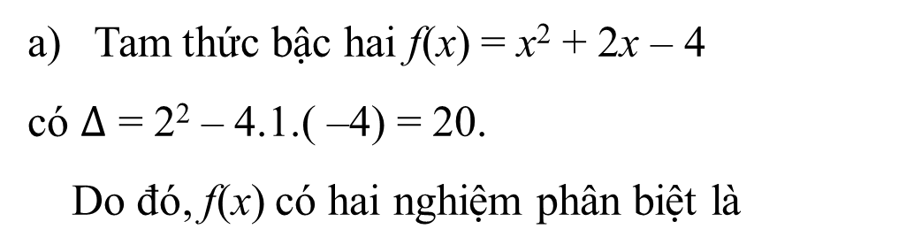
BÀI 1. DẤU CỦA TAM THỨC BẬC HAI
1. Tam thức bậc hai
Ví dụ 2
Tam thức bậc hai f(x) = ax² + bx + c, a $≠$ 0
Tìm biệt thức và nghiệm của các tam thức bậc hai sau:
Nghiệm của phương trình bậc hai
ax² + bx + c = là nghiệm của f(x).
Biểu thức $∆$ = b² – 4ac và$∆$’ = ${(\frac{b}{2})}^{2}$- ac
lần lượt là biệt thức và biệt thức thu gọn của f(x).
a) f(x) = x² + 2x – 4;
Giải
Tam thức bậc hai f(x) = x² + 2x – 4
có $∆$ = 2² – 4.1.( –4) = 20.
Do đó, f(x) có hai nghiệm phân biệt là
Khi thay x bằng giá trị x₀, vào f(x),
ta được f(x₀)=ax₀²+bx₀ +c,
gọi là giá trị của tam thức bậc hai tại x₀.
b) g(x) = 2x² + x + 1;
Giải

Slide 8


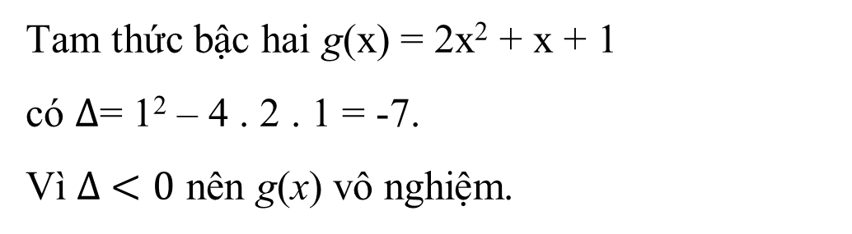
BÀI 1. DẤU CỦA TAM THỨC BẬC HAI
1. Tam thức bậc hai
Ví dụ 2
Tam thức bậc hai f(x) = ax² + bx + c, a $≠$ 0
Tìm biệt thức và nghiệm của các tam thức bậc hai sau:
Nghiệm của phương trình bậc hai
ax² + bx + c = là nghiệm của f(x).
Biểu thức $∆$ = b² – 4ac và$∆$’ = ${(\frac{b}{2})}^{2}$- ac
lần lượt là biệt thức và biệt thức thu gọn của f(x).
b) g(x) = 2x² + x + 1;
Giải
Tam thức bậc hai g(x) = 2x² + x + 1
có $∆$= 1² – 4 . 2 . 1 = -7.
Vì $∆ <0$ nên g(x) vô nghiệm.
Khi thay x bằng giá trị x₀, vào f(x),
ta được f(x₀)=ax₀²+bx₀ +c,
gọi là giá trị của tam thức bậc hai tại x₀.
Giải

Slide 9
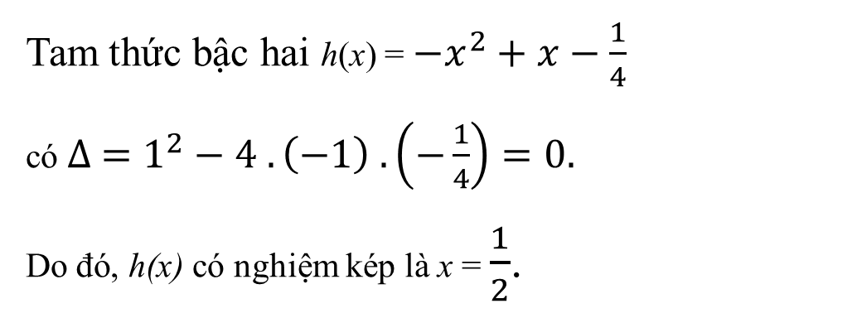
BÀI 1. DẤU CỦA TAM THỨC BẬC HAI
1. Tam thức bậc hai
Ví dụ 2
Tam thức bậc hai f(x) = ax² + bx + c, a $≠$ 0
Tìm biệt thức và nghiệm của các tam thức bậc hai sau:
Nghiệm của phương trình bậc hai
ax² + bx + c = là nghiệm của f(x).
Biểu thức $∆$ = b² – 4ac và$∆$’ = ${(\frac{b}{2})}^{2}$- ac
lần lượt là biệt thức và biệt thức thu gọn của f(x).
Giải
Tam thức bậc hai h(x) = ${−x}^{2}+x−\frac{1}{4}$
có $∆ =1^{2}−4 . \left(−1\right) . \left(−\frac{1}{4}\right)=0.$
Do đó, h(x) có nghiệm kép là x = $\frac{1}{2}$.
Khi thay x bằng giá trị x₀, vào f(x),
ta được f(x₀)=ax₀²+bx₀ +c,
gọi là giá trị của tam thức bậc hai tại x₀.

Slide 10

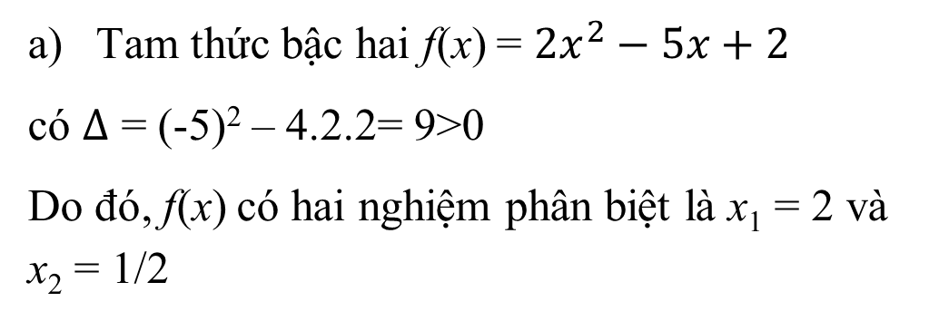
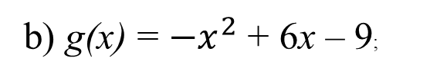
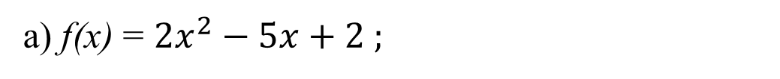
BÀI 1. DẤU CỦA TAM THỨC BẬC HAI
1. Tam thức bậc hai
BÀI TẬP
Tam thức bậc hai f(x) = ax² + bx + c, a $≠$ 0
Tìm biệt thức và nghiệm của các tam thức bậc hai sau:
Nghiệm của phương trình bậc hai
ax² + bx + c = là nghiệm của f(x).
Biểu thức $∆$ = b² – 4ac và$∆$’ = ${(\frac{b}{2})}^{2}$- ac
lần lượt là biệt thức và biệt thức thu gọn của f(x).
a) f(x) = $2x^{2}−5x+2 ;$
Giải
Tam thức bậc hai f(x) = $2x^{2}−5x+2$
có $∆$ = (-5)² – 4.2.2= 9>0
Do đó, f(x) có hai nghiệm phân biệt là x₁ = 2 và x₂ = 1/2
Khi thay x bằng giá trị x₀, vào f(x),
ta được f(x₀)=ax₀²+bx₀ +c,
gọi là giá trị của tam thức bậc hai tại x₀.
b) g(x) = $−x^{2}$ + 6x – 9;

Slide 11
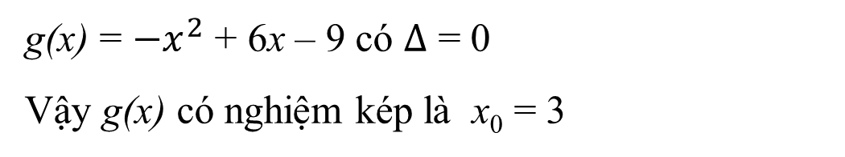
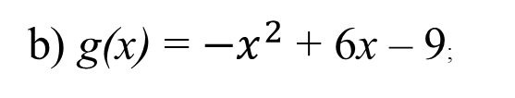
BÀI 1. DẤU CỦA TAM THỨC BẬC HAI
1. Tam thức bậc hai
BÀI TẬP
Tam thức bậc hai f(x) = ax² + bx + c, a $≠$ 0
Tìm biệt thức và nghiệm của các tam thức bậc hai sau:
Nghiệm của phương trình bậc hai
ax² + bx + c = là nghiệm của f(x).
Biểu thức $∆$ = b² – 4ac và$∆$’ = ${(\frac{b}{2})}^{2}$- ac
lần lượt là biệt thức và biệt thức thu gọn của f(x).
b) g(x) = $−x^{2}$ + 6x – 9;
Giải
g(x) = $−x^{2}$ + 6x – 9 có $∆$ = 0
Vậy g(x) có nghiệm kép là x₀ = 3
Khi thay x bằng giá trị x₀, vào f(x),
ta được f(x₀)=ax₀²+bx₀ +c,
gọi là giá trị của tam thức bậc hai tại x₀.
c) h(x) = 4x² –4x + 9.

Slide 12
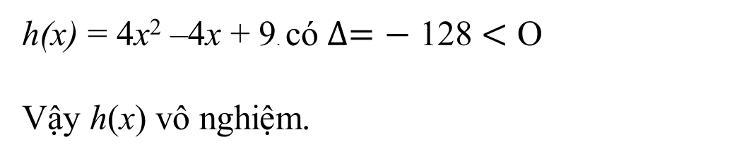
BÀI 1. DẤU CỦA TAM THỨC BẬC HAI
1. Tam thức bậc hai
BÀI TẬP
Tam thức bậc hai f(x) = ax² + bx + c, a $≠$ 0
Tìm biệt thức và nghiệm của các tam thức bậc hai sau:
Nghiệm của phương trình bậc hai
ax² + bx + c = là nghiệm của f(x).
Biểu thức $∆$ = b² – 4ac và$∆$’ = ${(\frac{b}{2})}^{2}$- ac
lần lượt là biệt thức và biệt thức thu gọn của f(x).
c) h(x) = 4x² –4x + 9.
Giải
h(x) = 4x² –4x + 9. có $∆=−$ 128 $<$ O
Vậy h(x) vô nghiệm.
Khi thay x bằng giá trị x₀, vào f(x),
ta được f(x₀)=ax₀²+bx₀ +c,
gọi là giá trị của tam thức bậc hai tại x₀.

Slide 13
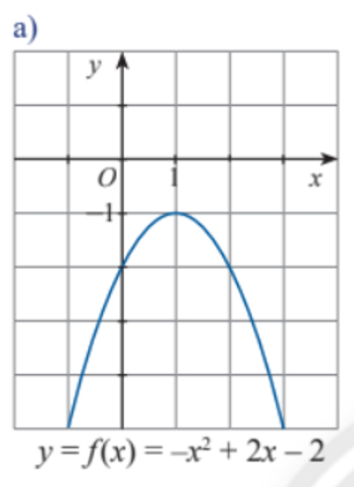
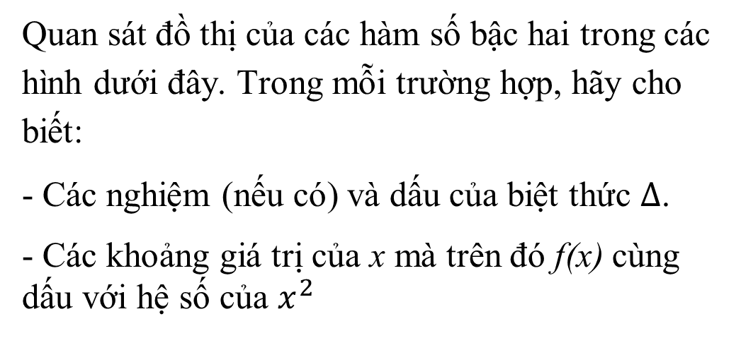
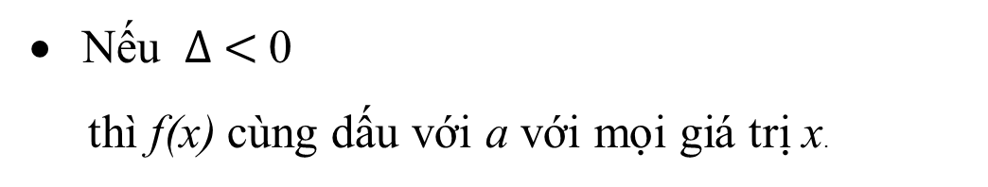
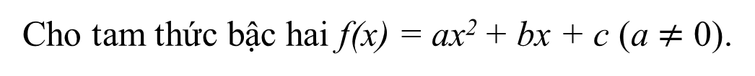
BÀI 1. DẤU CỦA TAM THỨC BẬC HAI
1. Tam thức bậc hai
Quan sát đồ thị của các hàm số bậc hai trong các hình dưới đây. Trong mỗi trường hợp, hãy cho biết:
- Các nghiệm (nếu có) và dấu của biệt thức $∆$.
- Các khoảng giá trị của x mà trên đó f(x) cùng dấu với hệ số của $x^{2}$
Tam thức bậc hai f(x) = ax² + bx + c, a $≠$ 0
2. Định lí về dấu của tam thức bậc hai
Cho tam thức bậc hai f(x) = ax² + bx + c (a $≠$ 0).
Nếu $∆ <$0
thì f(x) cùng dấu với a với mọi giá trị x.

Slide 14
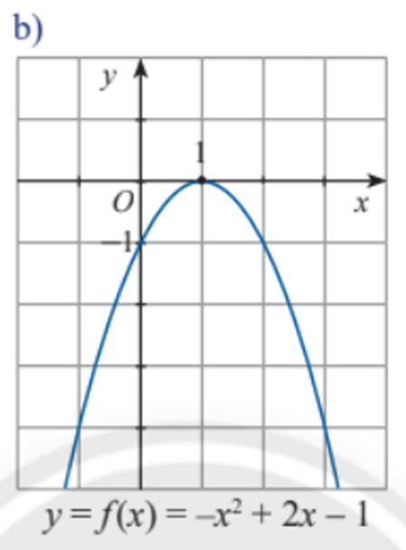
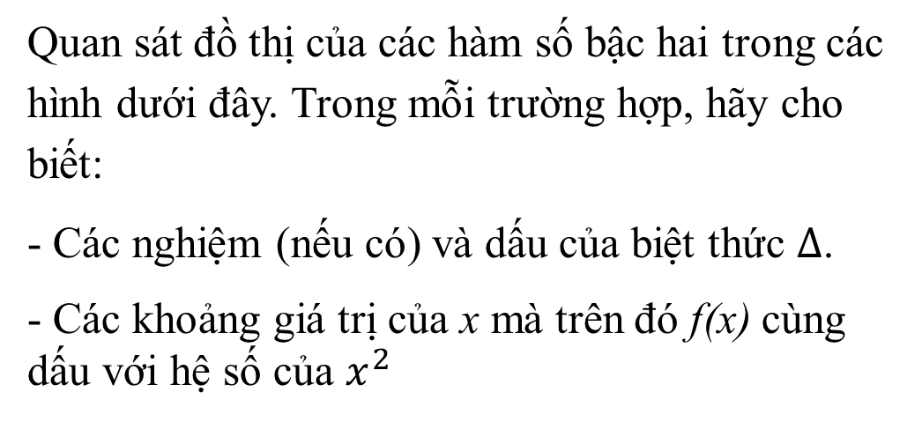
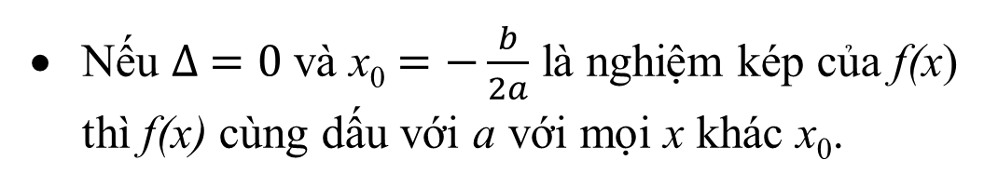
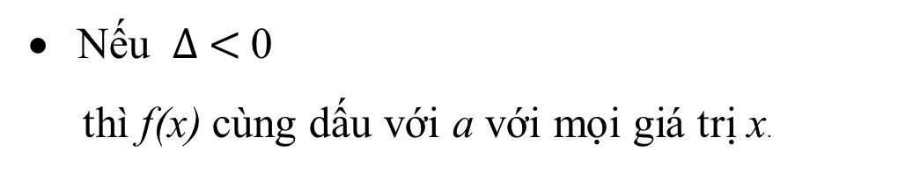
BÀI 1. DẤU CỦA TAM THỨC BẬC HAI
1. Tam thức bậc hai
Quan sát đồ thị của các hàm số bậc hai trong các hình dưới đây. Trong mỗi trường hợp, hãy cho biết:
- Các nghiệm (nếu có) và dấu của biệt thức $∆$.
- Các khoảng giá trị của x mà trên đó f(x) cùng dấu với hệ số của $x^{2}$
Tam thức bậc hai f(x) = ax² + bx + c, a $≠$ 0
2. Định lí về dấu của tam thức bậc hai
Cho tam thức bậc hai f(x) = ax² + bx + c (a $≠$ 0).
Nếu $∆ <$0
thì f(x) cùng dấu với a với mọi giá trị x.
Nếu $∆ =0$ và x₀ $=−\frac{b}{2a}$ là nghiệm kép của f(x) thì f(x) cùng dấu với a với mọi x khác x₀.

Slide 15
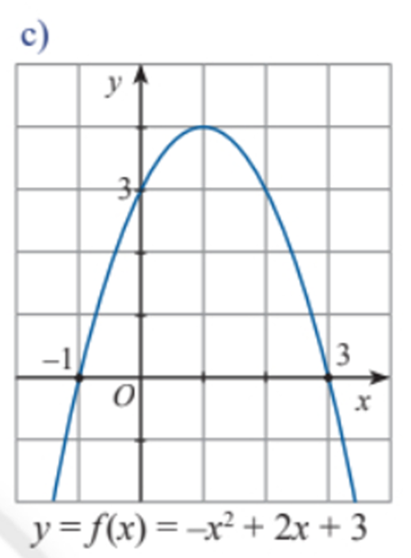
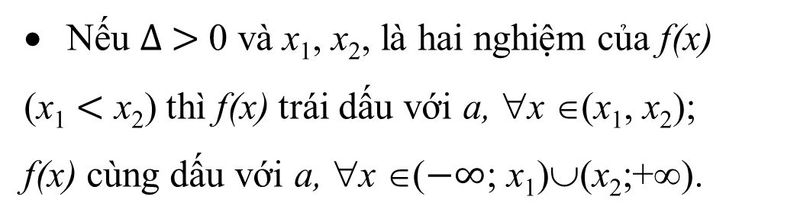
BÀI 1. DẤU CỦA TAM THỨC BẬC HAI
1. Tam thức bậc hai
Quan sát đồ thị của các hàm số bậc hai trong các hình dưới đây. Trong mỗi trường hợp, hãy cho biết:
- Các nghiệm (nếu có) và dấu của biệt thức $∆$.
- Các khoảng giá trị của x mà trên đó f(x) cùng dấu với hệ số của $x^{2}$
Tam thức bậc hai f(x) = ax² + bx + c, a $≠$ 0
2. Định lí về dấu của tam thức bậc hai
Cho tam thức bậc hai f(x) = ax² + bx + c (a $≠$ 0).
Nếu $∆ <$0
thì f(x) cùng dấu với a với mọi giá trị x.
Nếu $∆ =0$ và x₀ $=−\frac{b}{2a}$ là nghiệm kép của f(x) thì f(x) cùng dấu với a với mọi x khác x₀.
Nếu $∆ >$ 0 và x₁, x₂, là hai nghiệm của f(x)
(x₁ $<$ x₂) thì f(x) trái dấu với a, ∀x ∈(x₁, x₂);
f(x) cùng dấu với a, ∀x ∈($−∞$; x₁)∪(x₂;+∞).

Slide 16
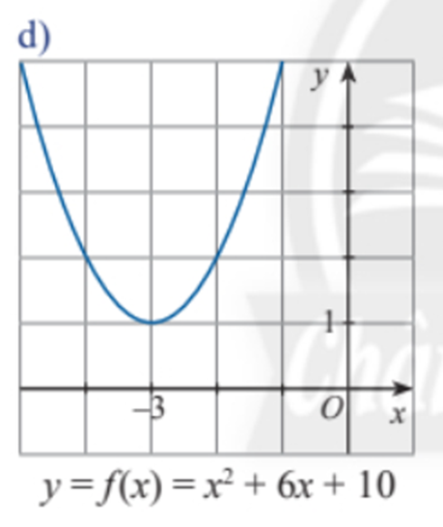
BÀI 1. DẤU CỦA TAM THỨC BẬC HAI
1. Tam thức bậc hai
Quan sát đồ thị của các hàm số bậc hai trong các hình dưới đây. Trong mỗi trường hợp, hãy cho biết:
- Các nghiệm (nếu có) và dấu của biệt thức $∆$.
- Các khoảng giá trị của x mà trên đó f(x) cùng dấu với hệ số của $x^{2}$
Tam thức bậc hai f(x) = ax² + bx + c, a $≠$ 0
2. Định lí về dấu của tam thức bậc hai
Cho tam thức bậc hai f(x) = ax² + bx + c (a $≠$ 0).
Nếu $∆ <$0
thì f(x) cùng dấu với a với mọi giá trị x.
Nếu $∆ =0$ và x₀ $=−\frac{b}{2a}$ là nghiệm kép của f(x) thì f(x) cùng dấu với a với mọi x khác x₀.
Nếu $∆ >$ 0 và x₁, x₂, là hai nghiệm của f(x)
(x₁ $<$ x₂) thì f(x) trái dấu với a, ∀x ∈(x₁, x₂);
f(x) cùng dấu với a, ∀x ∈($−∞$; x₁)∪(x₂;+∞).

Slide 17
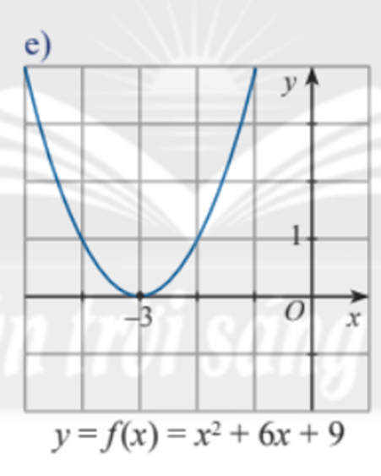
BÀI 1. DẤU CỦA TAM THỨC BẬC HAI
1. Tam thức bậc hai
Quan sát đồ thị của các hàm số bậc hai trong các hình dưới đây. Trong mỗi trường hợp, hãy cho biết:
- Các nghiệm (nếu có) và dấu của biệt thức $∆$.
- Các khoảng giá trị của x mà trên đó f(x) cùng dấu với hệ số của $x^{2}$
Tam thức bậc hai f(x) = ax² + bx + c, a $≠$ 0
2. Định lí về dấu của tam thức bậc hai
Cho tam thức bậc hai f(x) = ax² + bx + c (a $≠$ 0).
Nếu $∆ <$0
thì f(x) cùng dấu với a với mọi giá trị x.
Nếu $∆ =0$ và x₀ $=−\frac{b}{2a}$ là nghiệm kép của f(x) thì f(x) cùng dấu với a với mọi x khác x₀.
Nếu $∆ >$ 0 và x₁, x₂, là hai nghiệm của f(x)
(x₁ $<$ x₂) thì f(x) trái dấu với a, ∀x ∈(x₁, x₂);
f(x) cùng dấu với a, ∀x ∈($−∞$; x₁)∪(x₂;+∞).

Slide 18
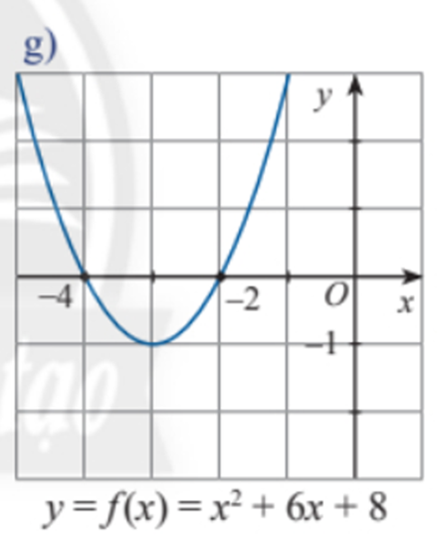
BÀI 1. DẤU CỦA TAM THỨC BẬC HAI
1. Tam thức bậc hai
Quan sát đồ thị của các hàm số bậc hai trong các hình dưới đây. Trong mỗi trường hợp, hãy cho biết:
- Các nghiệm (nếu có) và dấu của biệt thức $∆$.
- Các khoảng giá trị của x mà trên đó f(x) cùng dấu với hệ số của $x^{2}$
Tam thức bậc hai f(x) = ax² + bx + c, a $≠$ 0
2. Định lí về dấu của tam thức bậc hai
Cho tam thức bậc hai f(x) = ax² + bx + c (a $≠$ 0).
Nếu $∆ <$0
thì f(x) cùng dấu với a với mọi giá trị x.
Nếu $∆ =0$ và x₀ $=−\frac{b}{2a}$ là nghiệm kép của f(x) thì f(x) cùng dấu với a với mọi x khác x₀.
Nếu $∆ >$ 0 và x₁, x₂, là hai nghiệm của f(x)
(x₁ $<$ x₂) thì f(x) trái dấu với a, ∀x ∈(x₁, x₂);
f(x) cùng dấu với a, ∀x ∈($−∞$; x₁)∪(x₂;+∞).

Slide 19
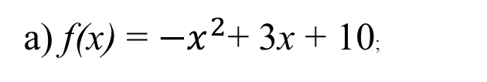
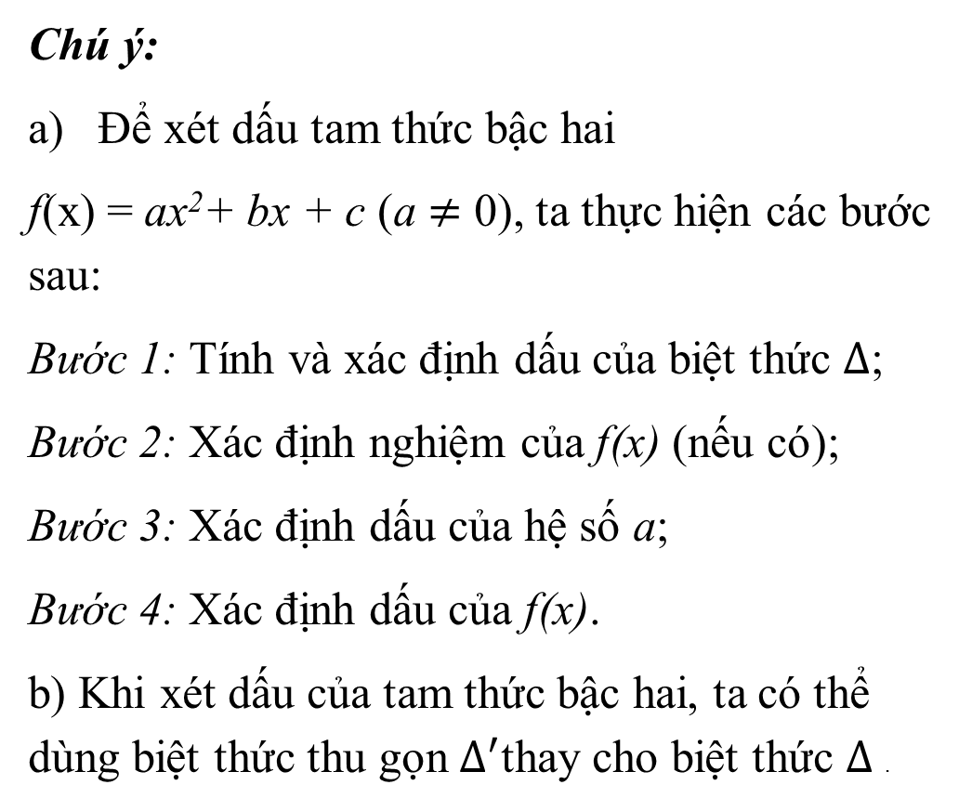
BÀI 1. DẤU CỦA TAM THỨC BẬC HAI
1. Tam thức bậc hai
Chú ý:
Để xét dấu tam thức bậc hai
f(x) = ax²+ bx + c (a $≠$ 0), ta thực hiện các bước sau:
Bước 1: Tính và xác định dấu của biệt thức $∆$;
Bước 2: Xác định nghiệm của f(x) (nếu có);
Bước 3: Xác định dấu của hệ số a;
Bước 4: Xác định dấu của f(x).
b) Khi xét dấu của tam thức bậc hai, ta có thể dùng biệt thức thu gọn $∆^{′}$thay cho biệt thức $∆$ .
Tam thức bậc hai f(x) = ax² + bx + c, a $≠$ 0
2. Định lí về dấu của tam thức bậc hai
Cho tam thức bậc hai f(x) = ax² + bx + c (a $≠$ 0).
Nếu $∆ <$0
thì f(x) cùng dấu với a với mọi giá trị x.
Nếu $∆ =0$ và x₀ $=−\frac{b}{2a}$ là nghiệm kép của f(x) thì f(x) cùng dấu với a với mọi x khác x₀.
Nếu $∆ >$ 0 và x₁, x₂, là hai nghiệm của f(x)
(x₁ $<$ x₂) thì f(x) trái dấu với a, ∀x ∈(x₁, x₂);
f(x) cùng dấu với a, ∀x ∈($−∞$; x₁)∪(x₂;+∞).
Ví dụ 3: Xét dấu của các tam thức bậc hai sau:
a) f(x) = $−x^{2}$+ 3x + 10;

Slide 20

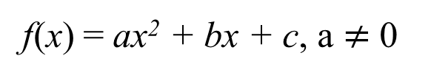
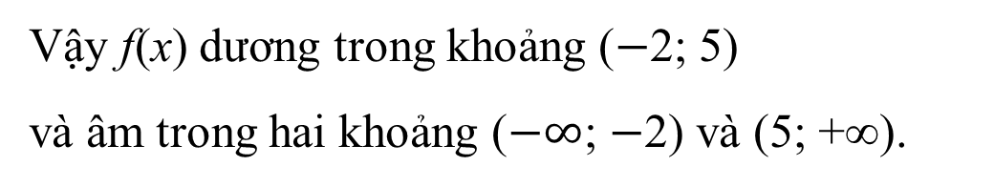
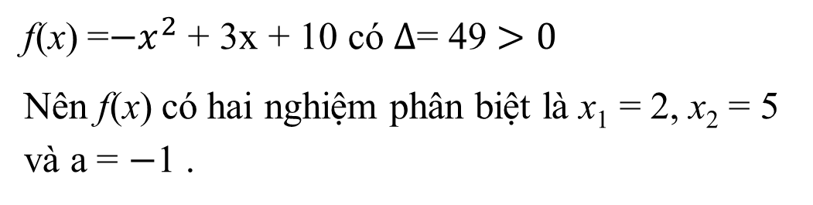
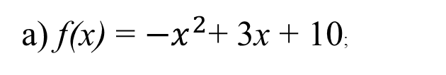
BÀI 1. DẤU CỦA TAM THỨC BẬC HAI
1. Tam thức bậc hai
f(x) = ax² + bx + c, a $≠$ 0
Ví dụ 3: Xét dấu của các tam thức bậc hai sau:
2. Định lí về dấu của tam thức bậc hai
a) f(x) = $−x^{2}$+ 3x + 10;
Chú ý:
Để xét dấu tam thức bậc hai
f(x) = ax²+ bx + c (a $≠$ 0), ta thực hiện các bước sau:
Bước 1: Tính và xác định dấu của biệt thức $∆$;
Bước 2: Xác định nghiệm của f(x) (nếu có);
Bước 3: Xác định dấu của hệ số a;
Bước 4: Xác định dấu của f(x).
b) Khi xét dấu của tam thức bậc hai, ta có thể dùng biệt thức thu gọn $∆^{′}$thay cho biệt thức $∆$ .
Giải
f(x) =$−x^{2}$ + 3x + 10 có $∆$= 49 $>0$
Nên f(x) có hai nghiệm phân biệt là x₁ = 2, x₂ = 5 và a = $−$1 .
x | - ∞ |  | - 2 |  | 5 |  | -∞
f(x) |  | - | 0 | + | 0 | -
Vậy f(x) dương trong khoảng ($−$2; 5)
và âm trong hai khoảng ($−∞$; $−$2) và (5; +∞).
b) f(x) = 4x² + 4x + 1;

Slide 21
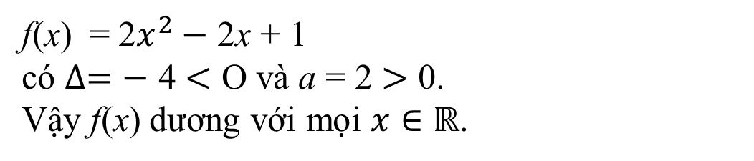
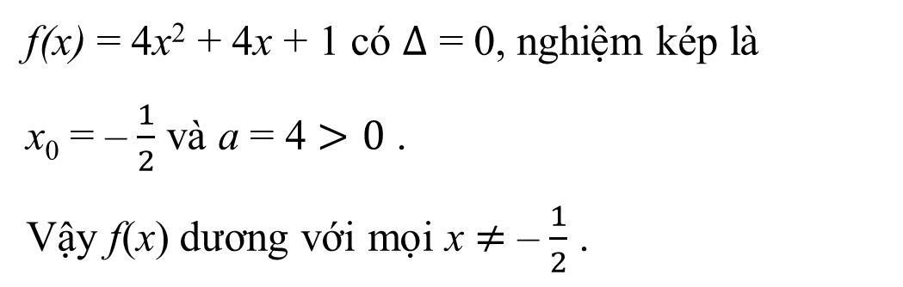
BÀI 1. DẤU CỦA TAM THỨC BẬC HAI
1. Tam thức bậc hai
f(x) = ax² + bx + c, a $≠$ 0
Ví dụ 3: Xét dấu của các tam thức bậc hai sau:
2. Định lí về dấu của tam thức bậc hai
b) f(x) = 4x² + 4x + 1;
Chú ý:
Để xét dấu tam thức bậc hai
f(x) = ax²+ bx + c (a $≠$ 0), ta thực hiện các bước sau:
Bước 1: Tính và xác định dấu của biệt thức $∆$;
Bước 2: Xác định nghiệm của f(x) (nếu có);
Bước 3: Xác định dấu của hệ số a;
Bước 4: Xác định dấu của f(x).
b) Khi xét dấu của tam thức bậc hai, ta có thể dùng biệt thức thu gọn $∆^{′}$thay cho biệt thức $∆$ .
Giải
f(x) = 4x² + 4x + 1 có $∆$ = 0, nghiệm kép là
x₀ = – $\frac{1}{2}$ và a = 4 $>0$ .
Vậy f(x) dương với mọi x $≠$ – $\frac{1}{2}$ .
c) f(x) = 2x² – 2x + 1.
Giải
f(x) = 2$x^{2}−$ 2x + 1
có $∆=−$ 4 $<$ O và a = 2 $>$ 0.
Vậy f(x) dương với mọi $x∈ℝ$.

Slide 22
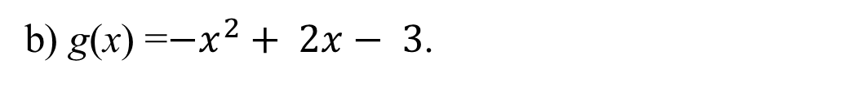
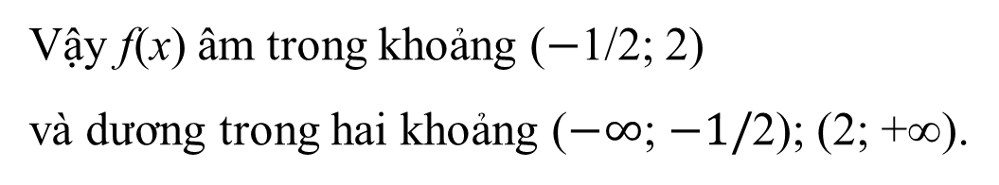
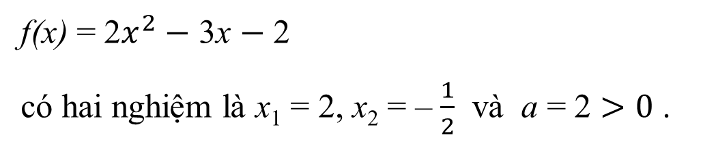

BÀI 1. DẤU CỦA TAM THỨC BẬC HAI
1. Tam thức bậc hai
f(x) = ax² + bx + c, a $≠$ 0
BÀI TẬP:
Xét dấu của các tam thức bậc hai sau:
2. Định lí về dấu của tam thức bậc hai
Chú ý:
Để xét dấu tam thức bậc hai
f(x) = ax²+ bx + c (a $≠$ 0), ta thực hiện các bước sau:
Bước 1: Tính và xác định dấu của biệt thức $∆$;
Bước 2: Xác định nghiệm của f(x) (nếu có);
Bước 3: Xác định dấu của hệ số a;
Bước 4: Xác định dấu của f(x).
b) Khi xét dấu của tam thức bậc hai, ta có thể dùng biệt thức thu gọn $∆^{′}$thay cho biệt thức $∆$ .
a) f(x) =2$x^{2}−$ 3x $−$ 2;
Giải
f(x) = 2$x^{2}−$ 3x $−$ 2
có hai nghiệm là x₁ = 2, x₂ = – $\frac{1}{2}$ và a = 2 $>0$ .
x | - ∞ |  | - 1/2 |  | 2 |  | -∞
f(x) |  | + | 0 | - | 0 | +
Vậy f(x) âm trong khoảng ($−$1/2; 2)
và dương trong hai khoảng ($−∞$; $−1/$2); (2; +∞).
b) g(x) =$−x^{2}+ 2x− 3$.

Slide 23

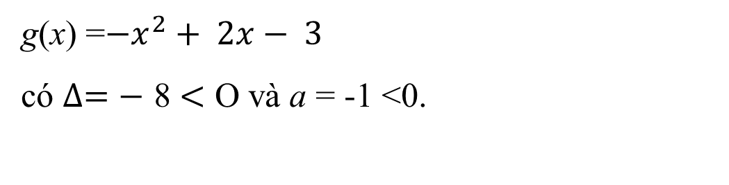
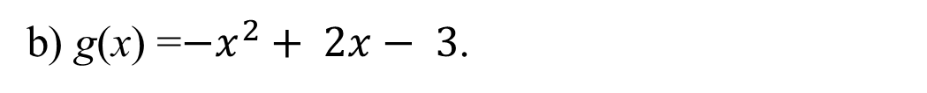
BÀI 1. DẤU CỦA TAM THỨC BẬC HAI
1. Tam thức bậc hai
f(x) = ax² + bx + c, a $≠$ 0
BÀI TẬP:
Xét dấu của các tam thức bậc hai sau:
2. Định lí về dấu của tam thức bậc hai
Chú ý:
Để xét dấu tam thức bậc hai
f(x) = ax²+ bx + c (a $≠$ 0), ta thực hiện các bước sau:
Bước 1: Tính và xác định dấu của biệt thức $∆$;
Bước 2: Xác định nghiệm của f(x) (nếu có);
Bước 3: Xác định dấu của hệ số a;
Bước 4: Xác định dấu của f(x).
b) Khi xét dấu của tam thức bậc hai, ta có thể dùng biệt thức thu gọn $∆^{′}$thay cho biệt thức $∆$ .
b) g(x) =$−x^{2}+ 2x− 3$.
Giải
g(x) =$−x^{2}+ 2x− 3$
có $∆=−$ 8 $<$ O và a = -1 <0.
Vậy g(x) âm với mọi $x∈ℝ$.

Slide 24


BÀI 1. DẤU CỦA TAM THỨC BẬC HAI
1. Tam thức bậc hai
f(x) = ax² + bx + c, a $≠$ 0
BÀI TẬP VỀ NHÀ:
Xét dấu tam thức bậc hai h(x) = 0,006$x^{2}$ + 1,2$x−$ 30 trong bài toán khởi động và cho biết ở khoảng cách nào tính từ đầu cầu O thì vòm cầu: cao hơn mặt cầu, thấp hơn mặt cầu.
Bài tập SGK trang 9, 10.
2. Định lí về dấu của tam thức bậc hai
Chú ý:
Để xét dấu tam thức bậc hai
f(x) = ax²+ bx + c (a $≠$ 0), ta thực hiện các bước sau:
Bước 1: Tính và xác định dấu của biệt thức $∆$;
Bước 2: Xác định nghiệm của f(x) (nếu có);
Bước 3: Xác định dấu của hệ số a;
Bước 4: Xác định dấu của f(x).
b) Khi xét dấu của tam thức bậc hai, ta có thể dùng biệt thức thu gọn $∆^{′}$thay cho biệt thức $∆$ .

